Slide 1





METRO İSTANBUL
YOLCULUK ANOMALİ TESPİTİ PROJESİ
BİLGİ SİSTEMLERİ MÜDÜRLÜĞÜ
EKİM 2025

Slide 2
YOLCULUK ANOMALİ TESPİTİ PROJESİNE GENEL BAKIŞ
01
Anomali Nedir?
06
Dashboard Tür Bazlı
02
Neden Anomali Tespiti Yapıyoruz?
07
PowerBI ile Raporlama
03
Veri Kaynakları ve Parametreler
08
Elde Edilen Faydalar
04
Analiz Süreci ve Model Yaklaşımı
09
Gelecek Adımlar
05
Dashboard
10
Sonuç ve Teşekkür

Slide 3



Anomali Nedir?
Anomali, bir sistemde beklenen davranıştan sapma gösteren olağandışı durumdur.
Geçmiş eğilimlere göre normal dışı görülen değerlerdir.
Bu sapmalar, sistemde dikkat edilmesi gereken noktaları işaret eder ve
operasyonel farkındalık sağlar.

Slide 4



Neden Anomali Tespiti Yapıyoruz?
Yolcu davranışındaki olağandışı sapmaları belirlemek:
Ulaşım planlaması ve kapasite yönetimini iyileştirmek:
Veri temelli performans izleme ve sistem optimizasyonu sağlamak
Metro ve tramvay istasyonlarındaki yolculuk sayılarında ani artış veya düşüşler, olağan dışı durumları (örneğin etkinlik, maç, tatil, hava koşulları, olay) gösterebilir. Bu sapmaların tespiti, sistemin normal dışı günleri ayırt etmesini sağlar.
Anomali tespiti sayesinde hat veya istasyon bazında beklenenden fazla ya da az yolcu taşınan günler analiz edilerek, sefer sıklığı, hat düzeni ve kaynak planlaması daha verimli yapılabilir.
Anomali tespiti sonuçları, ulaşım ağının genel performansını sürekli izlemeye ve sistemdeki darboğazların, düşük verimlilik noktalarının veya talep dengesizliklerinin belirlenmesine yardımcı olur. Bu da uzun vadede operasyonel optimizasyon ve stratejik karar süreçlerine katkı sağlar.

Slide 5
Veri Kaynakları ve Parametreler
Bu proje, 2023–2024 yıllarına ait M2 hattı yolculuk verilerini temel alarak hazırlanmıştır.
Analiz, hava durumu, resmi tatiller, okul dönemleri, maçlar, mitingler, afetler ve olaylar gibi ek veri setleriyle desteklenmektedir.
Bu çok katmanlı yapı, yolcu hareketlerini etkileyen faktörlerin bütüncül biçimde incelenmesini sağlar.
Ayrıca, anomali tespitine ilişkin parametrelerin daha güvenilir ve anlamlı biçimde belirlenmesine katkı sunar.

Slide 6
Veri Kaynakları ve Parametreler
Yolculuk Verisi | Her istasyondaki günlük toplam yolcu sayısı.
Temel Bilgiler | İl, yıl, ay, gün, hat ve istasyon bazlı veriler.
Hava Durumu | Günlük sıcaklık (°C) ve hava tipi (güneşli, yağışlı vb.).
Sosyal Parametreler | Resmi tatiller, okul açılış/kapanış tarihleri.
Etkinlik Verileri | Maç, miting, etkinlik bilgileri (konum, tarih, saat).
Afet & Olay Verileri | Afet türü, arıza, konum, etkilediği hat/istasyon, oluş zamanı.
Yapay Zeka/Derin Öğrenme Model Çıktıları | Anomali durumu, anomali değeri, yüzdesi ve açıklaması,etkileyen parametreler

Slide 7











ANALİZ SÜRECİ VE MODEL YAKLAŞIMI
Veri Toplama ve Hazırlık
Derin Öğrenme Model Eğitimi
Anomali Tespiti ve Değerlendirme
  Hat, istasyon, tarih bazlı yolculuk verileri; hava durumu, resmi tatil, afet, maç gibi parametrelerle birleştirildi.
  Eksik, aykırı veya hatalı veriler temizlendi; veriler zaman serisi formatına dönüştürüldü.
  LSTM Autoencoder model mimarisi, geçmiş yolculuk desenlerini öğrenmek için kullanıldı.
  Model girdi seti, geçmiş dönem trendlerini içerecek şekilde pencereleme (windowing) yöntemiyle oluşturuldu.
  Model, her hattın tipik davranışını öğrendikten sonra, bu düzenden sapmaları yeniden yapılandırma hatası (reconstruction error) ve artık hata (residual error) ölçütleriyle değerlendirerek olası anomalileri belirledi.
  Model, her hat ve istasyon için beklenen yolculuk değerini tahmin eder ve gerçekleşen değerle karşılaştırır.
  Eşik değerlerini aşan sapmalar anomali olarak işaretlenir.
  Bu sapmaların yönüne göre yükseliş veya düşüş anomalisi tanımlanır.
  Tespit edilen anomaliler, hava durumu, resmi tatil, afet, maç gibi dış parametrelerle ilişkilendirilerek neden–sonuç analizi yapılır.

Slide 8

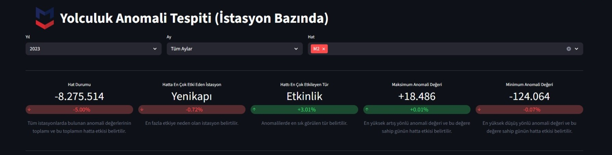
DASHBOARD

Slide 9
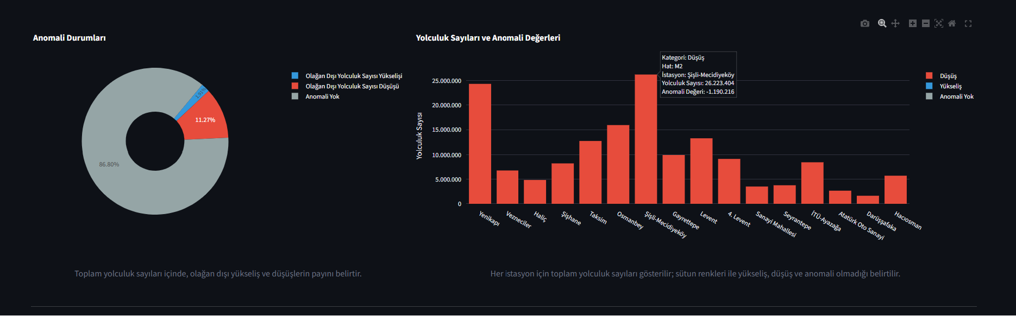
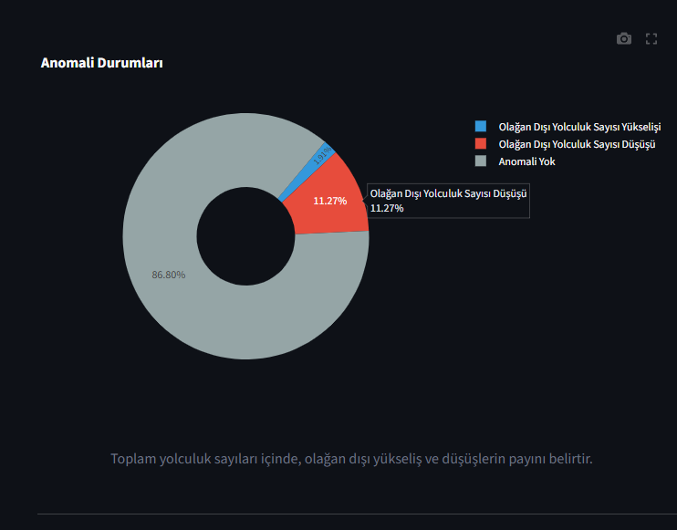
DASHBOARD
2023 yılının M2 hattına göre filtrelenerek gösterilmiştir.

Slide 10
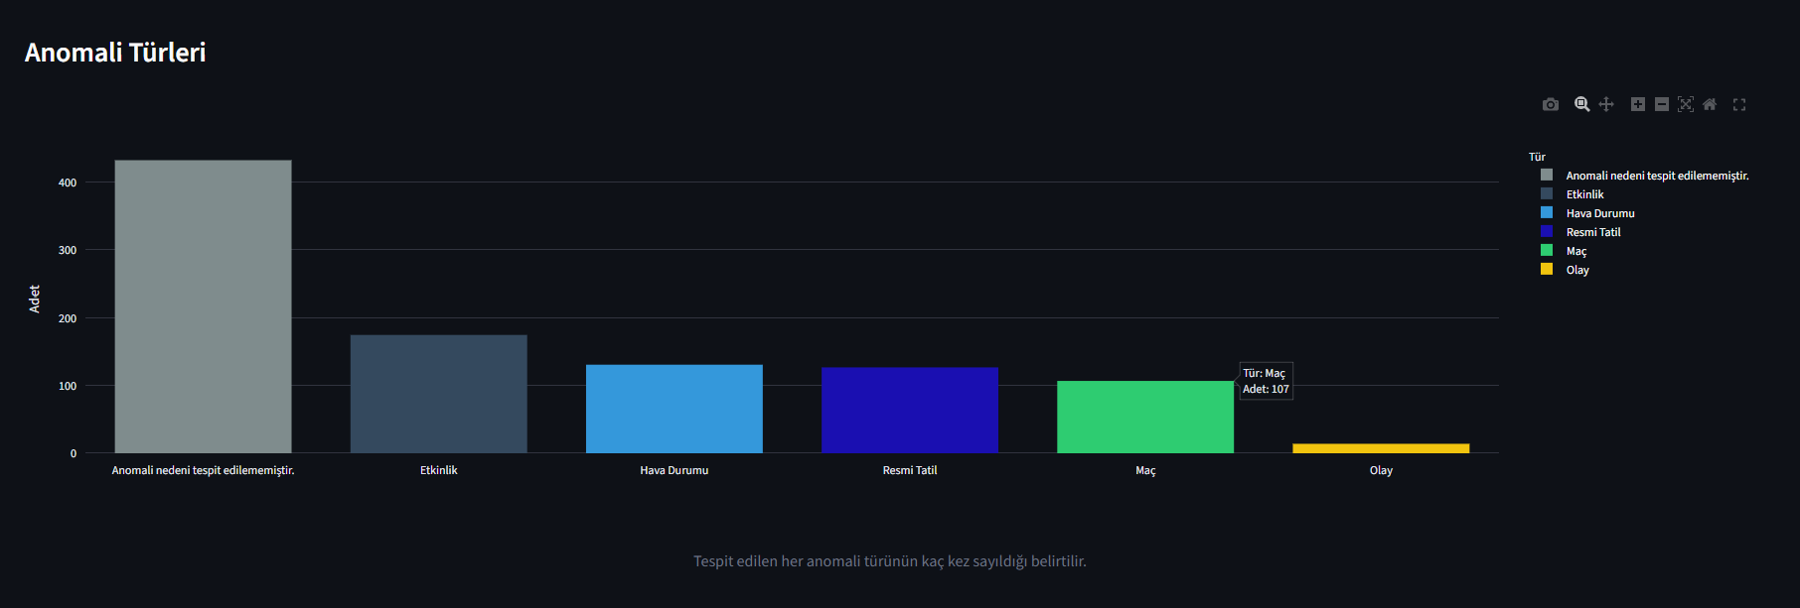
DASHBOARD TÜR BAZLI
2023 yılının M2 hattına göre filtrelenerek gösterilmiştir.

Slide 11
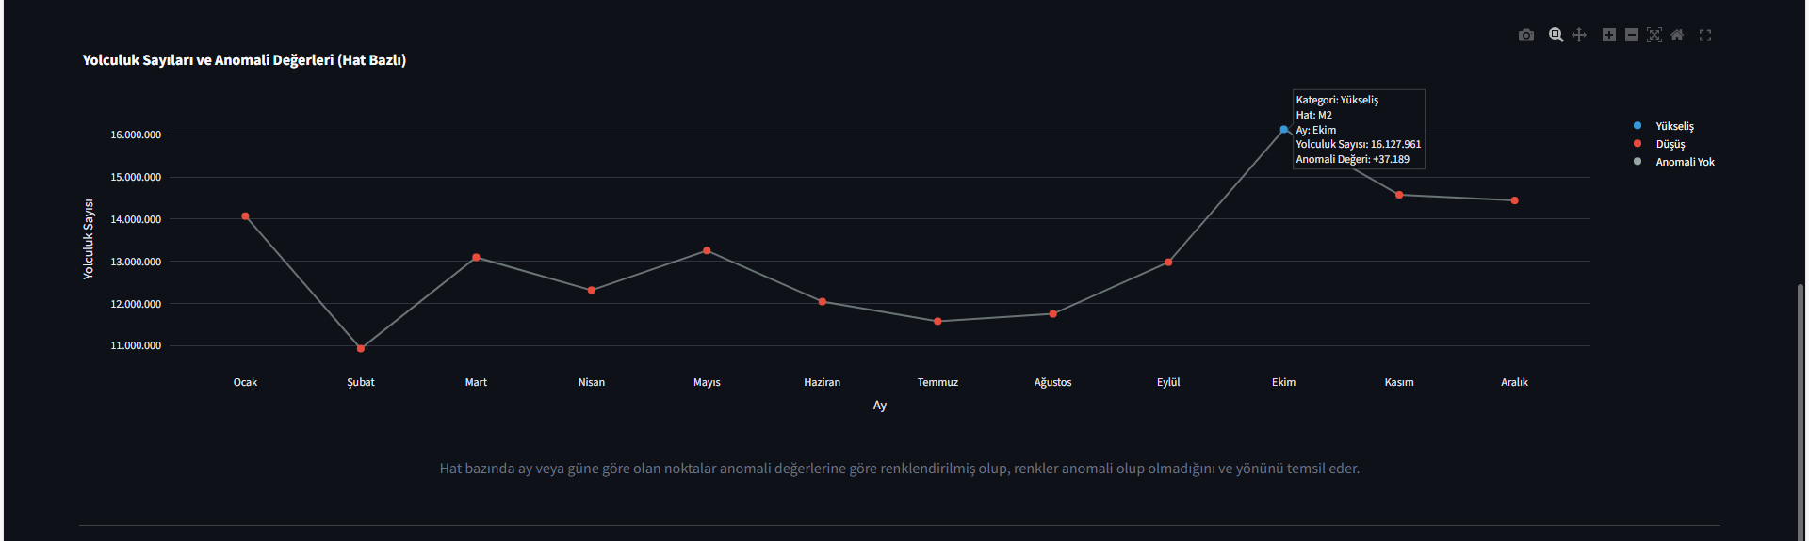
DASHBOARD
2023 yılının M2 hattına göre filtrelenerek gösterilmiştir.

Slide 12
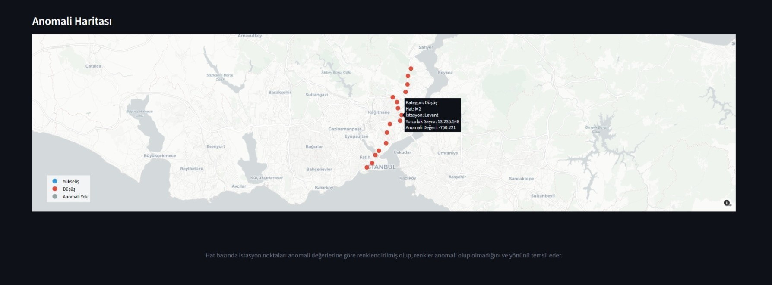
DASHBOARD
2023 yılının M2 hattına göre filtrelenerek gösterilmiştir.

Slide 13
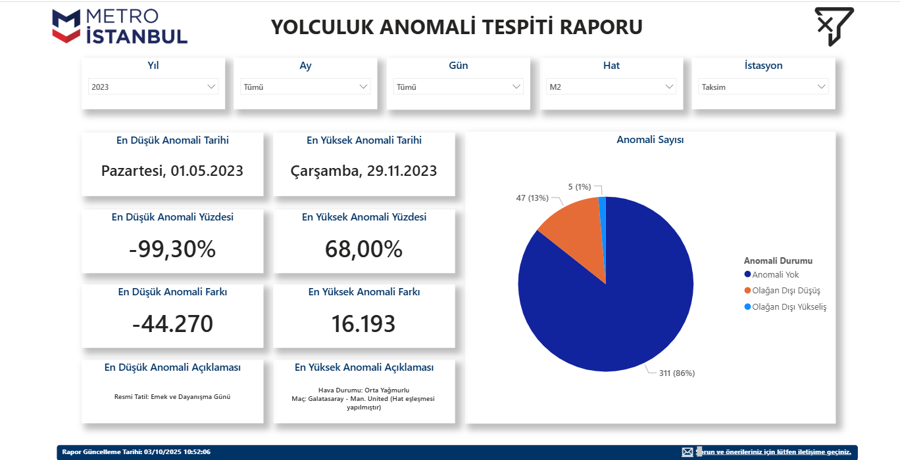
PowerBI ile Raporlama
Bu rapor, Power BI üzerinden Metro İstanbul M2 hattı ve istasyonlarında gerçekleşen yolculuk verilerindeki olağandışı artış ve düşüşleri tespit etmek amacıyla hazırlanmıştır.
Kullanıcılar yıl, ay, hat ve istasyon bazında filtreleme yaparak detaylı analiz gerçekleştirebilir.
Raporda, en yüksek ve en düşük anomaliler ilgili açıklamalarıyla birlikte otomatik olarak belirtilir.
Ayrıca, anomali türleri, eşleşmeleri ve beklenen–gerçekleşen yolculuk farkları ayrı sayfalarda görselleştirilmiştir.

Slide 14




OPERASYONEL VERİMLİLİK
ELDE EDİLEN FAYDALAR
Gerçek zamanlı anomali tespitiyle hat ve istasyon bazlı olağandışı değişimlere erken müdahale edilmiştir.
Proje çıktıları, Metro İstanbul’da veri temelli karar alma süreçlerine doğrudan katkı sağlamıştır. Yapay zekâ destekli model sayesinde olağandışı yolculuk değişimleri erken tespit edilmekte, operasyonel planlama süreçleri güçlenmektedir.
VERİ ODAKLI PLANLAMA
Hava durumu, maç, resmi tatil gibi dış faktörlerle ilişkilendirilen yolculuk verileri sayesinde kaynak kullanımı optimize edilmiştir.

Slide 15


GENEL YAYGINLAŞTIRMA
GELECEK ADIMLAR
Anomali tespit modeli, tüm hat ve istasyonlara uyarlanarak sistemin kapsamı genişletilecektir.
Bu sayede, her hattın yolculuk verileri bütüncül şekilde izlenip olağandışı durumlara erken müdahale sağlanacaktır.
Projenin bir sonraki fazında, modelin tüm hatlarda uygulanması ve tahminleme algoritmasının geliştirilmesi hedeflenmektedir.
Böylece sistem yalnızca olağandışı değişimleri tespit etmekle kalmayacak, aynı zamanda gelecekteki talep dalgalanmalarını da öngörerek Metro İstanbul’un karar destek süreçlerine proaktif katkı sağlayacaktır.
TAHMİNLEME VE GELİŞTİRME
Anomali verileri kullanılarak geleceğe yönelik tahminleme yapılacaktır.
Model, geçmiş anomalilerden öğrenerek hat bazında yolcu sayısı ve talep değişimlerini önceden öngörecektir.

Slide 16
METRO İSTANBUL
YOLCULUK ANOMALİ TESPİTİ PROJESİ
BİLGİ SİSTEMLERİ MÜDÜRLÜĞÜ

